Slide 1
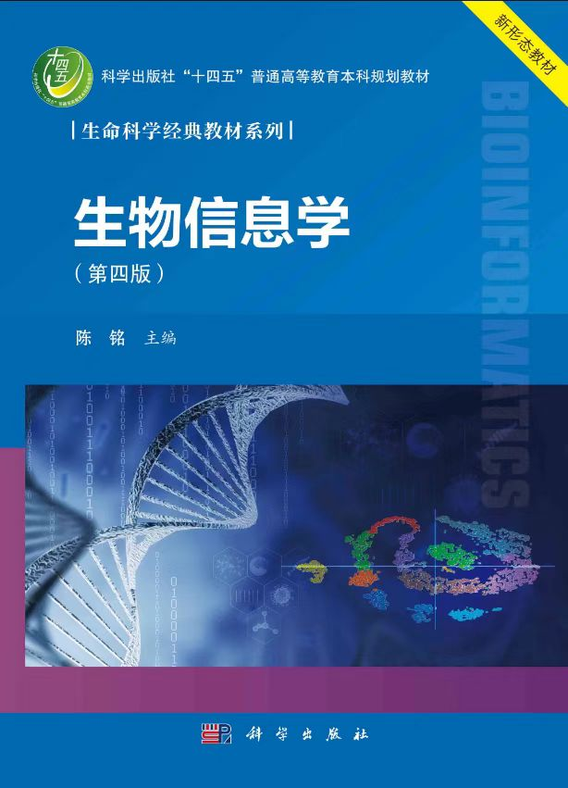
普通高等教育
“十四五”规划教材
生物信息学
Bioinformatics
本PPT仅免费用于全国各院校教学，
不得用于商业目的，将视为侵权！
第五章：真核生物基因组的注释

Slide 2
注释策略
第一节：蛋白质编码基因的注释
(一)、基于证据的注释，即根据已有的实验证据（如cDNA）、表达序列标签（EST）和蛋白质序列进行蛋白质编码基因的注释。
(二)、从头开始（ab initio）的基因预测，即只根据基因组的DNA序列对蛋白质编码基因进行预测。
(三)、重新（de novo）基因预测，即通过与其他物种的基因组进行比较，从而预测一个新基因组中的蛋白质编码基因。

Slide 3
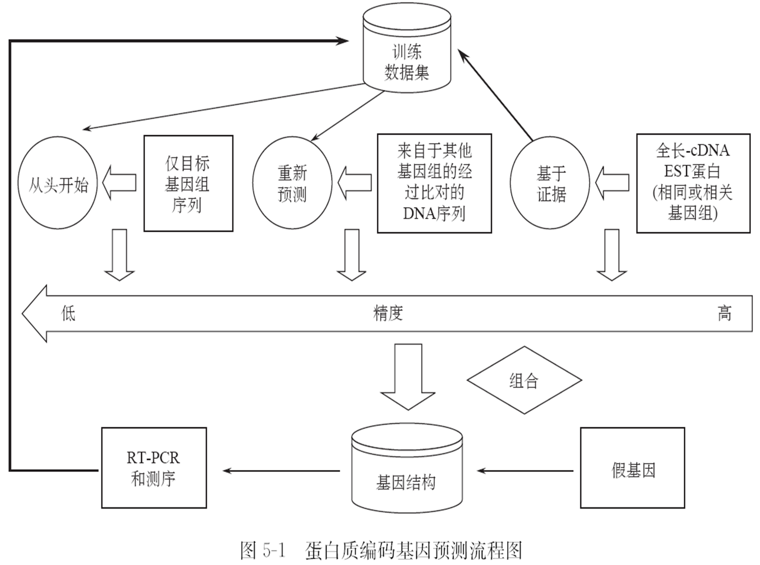
注释策略
第一节：蛋白质编码基因的注释

Slide 4
一、基于证据的基因注释
第一节：蛋白质编码基因的注释
（一）顺式比对
顺式比对是使用被注释基因组的cDNA或者蛋白质序列与基因组序列进行比对后得到的最好的比对位点，而这个位点常常被认为就是转录或者翻译形成cDNA或者蛋白质的基因。
常用的顺式比对程序如AAT、SIM4、Splign等。

Slide 5
一、基于证据的基因注释
第一节：蛋白质编码基因的注释
（二）反式比对
反式比对是使用cDNA或者蛋白质序列与基因组进行比对得到同源位点（比对所用的cDNA或者蛋白质并不来自于这个位点，往往属于同一个基因家族）。
常用的反式比对工具有BLAT、Exonerate和GeneWise 。

Slide 6
二、从头开始的基因预测
第一节：蛋白质编码基因的注释
从基因组测序一开始，一个明确的目标就是能够准确地进行从头开始（ab initio）的基因预测，即只依赖蕴含在DNA序列内部的信息来确定基因结构。
从头开始的基因预测包括两个主要步骤，即蛋白质编码基因特征的识别和基因结构的生成。
从头预测基因软件：GENSCAN

Slide 7
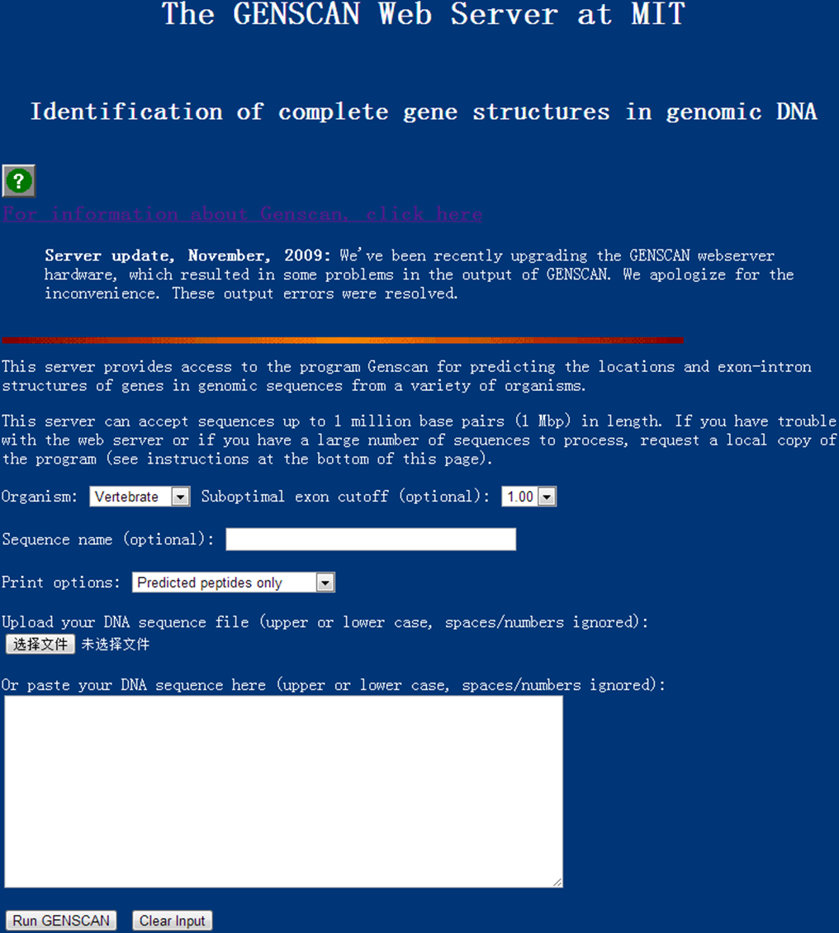
二、从头开始的基因预测
第一节：蛋白质编码基因的注释

Slide 8
三、重新基因预测
第一节：蛋白质编码基因的注释
重新预测软件：Twinscan、SGP2、SLAM

Slide 9
四、整合信息
第一节：蛋白质编码基因的注释
（一）人工整合
（二）自动整合

Slide 10
五、蛋白质编码基因的功能注释
第一节：蛋白质编码基因的注释
常用的数据库主要包括NCBI的NT、NR（非荣冗余蛋白质序列数据库）、UniProt、InterPro、KEGG、KOG等。

Slide 11
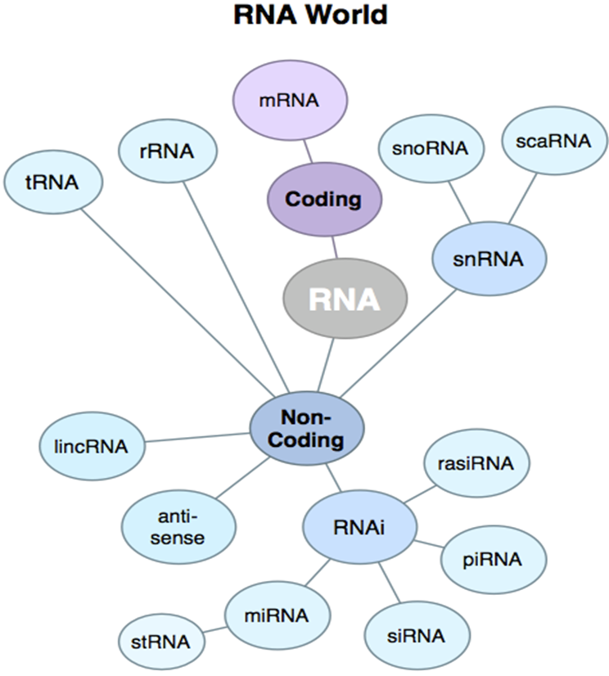
第二节 RNA基因的注释
RNA基因是指不编码蛋白质的基因，又称为非编码基因（non-coding gene，ncRNA），其编码产物为一条功能RNA分子

Slide 12
第二节 RNA基因的注释
根据是否需要依赖基因组序列以外的信息RNA基因的预测方法分为两类，一类是基于相似性的预测方法，一类是从头开始的预测方法。
最全面的RNA家族序列和比对信息的数据库之一是Rfam数据库。

Slide 13
第三节 重复序列的注释
串联重复序列（tandem repeat）
分为：microsatellite、minisatellite、satellite
软件：Tandem Repeats Finder
散布的重复序列（dispersed repeat）
大多是转座元件（transposable element，TE），是指可以通过转座（transposition）过程在基因组内不同位置间移动的DNA片段。
转座机制：剪切和粘贴、复制和粘贴
软件：RepeatMasker

Slide 14
第四节 假基因的注释
假基因是基因组中与真基因序列相似但缺乏功能的DNA序列。
non-processed pseudogene
又称为复制型假基因，是通过基因组DNA复制或者不平衡交换产生的,多位于其同源功能基因的附近。
processed pseudogene
又称反转座假基因，来源于反转座事件，由mRNA反转录成cDNA，然后整合到基因组中。

Slide 15
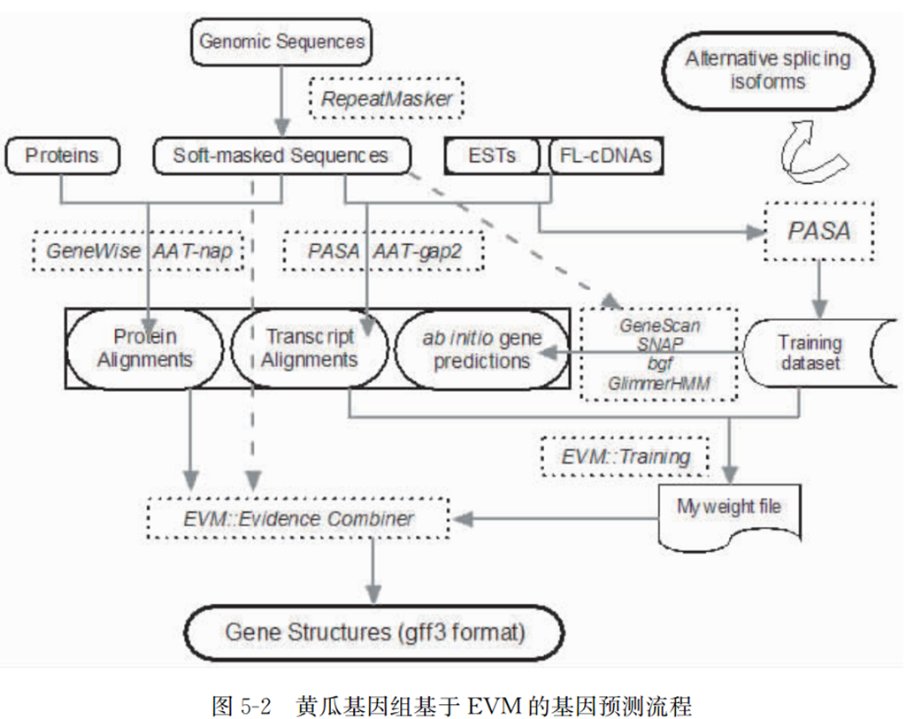
一、蛋白质编码基因的注释
第五节 案例分析：黄瓜基因组的注释

Slide 16
一、蛋白质编码基因的注释
第五节 案例分析：黄瓜基因组的注释
（一）基于证据的基因注释
1、转录物比对
黄瓜基因组使用的转录物数据库有：黄瓜EST和mRNA（NCBI下载）、甜瓜EST（MELOGEN数据库）和TIGR植物转录数据库。
cDNA、EST比对软件PASA和AAT-gap2
2、蛋白质比对
蛋白质数据来自UniProt数据库
比对软件：AAT-nap和Genewise

Slide 17
一、蛋白质编码基因的注释
第五节 案例分析：黄瓜基因组的注释
（二）构建基因预测训练集
基因预测训练集的构建对于从头开始基因预测及EVM 中权重的训练都是至关重要的。
（三）从头开始的基因预测
从头开始基因预测软件——BGF、GlimmerHMM、SNAP和GENSCAN
（四）EVM基因预测自动整合系统

Slide 18
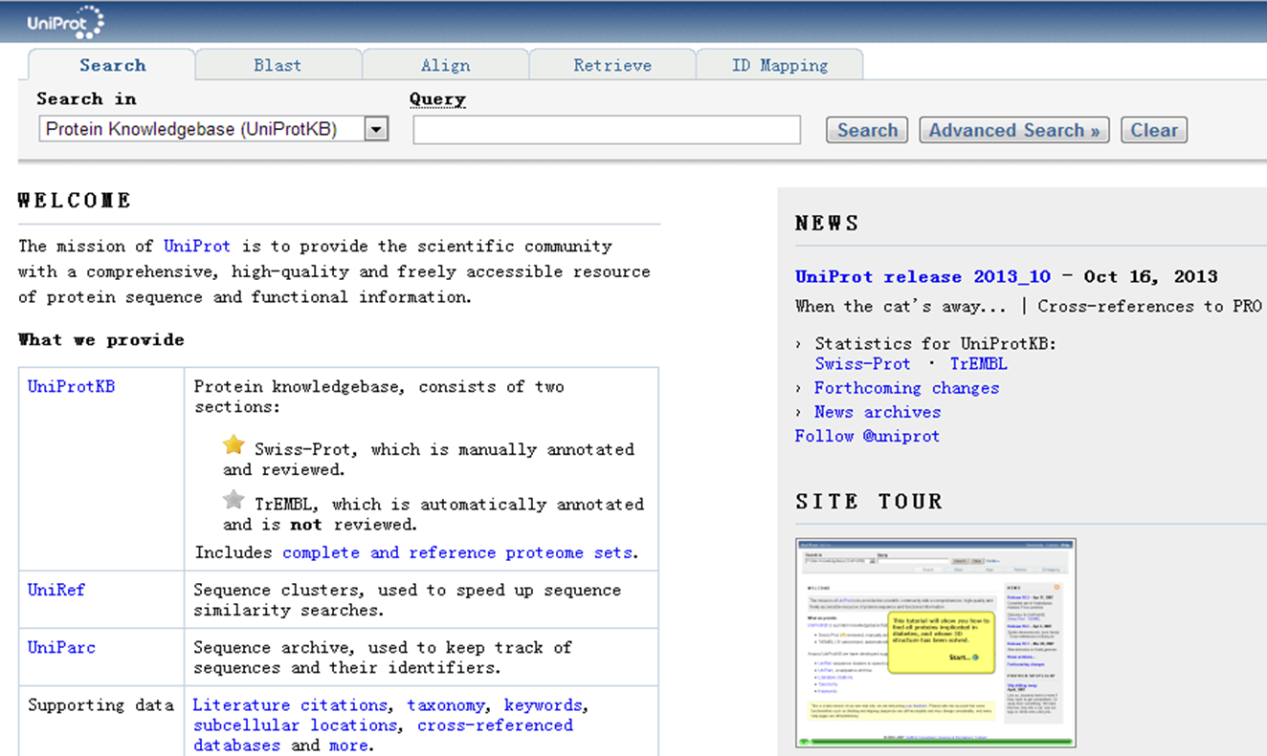
一、蛋白质编码基因的注释
第五节 案例分析：黄瓜基因组的注释
（五）基因功能注释
1、寻找同源基因
使用BLASTp在UniProt数据库中进行相似性搜索同源基因。

Slide 19
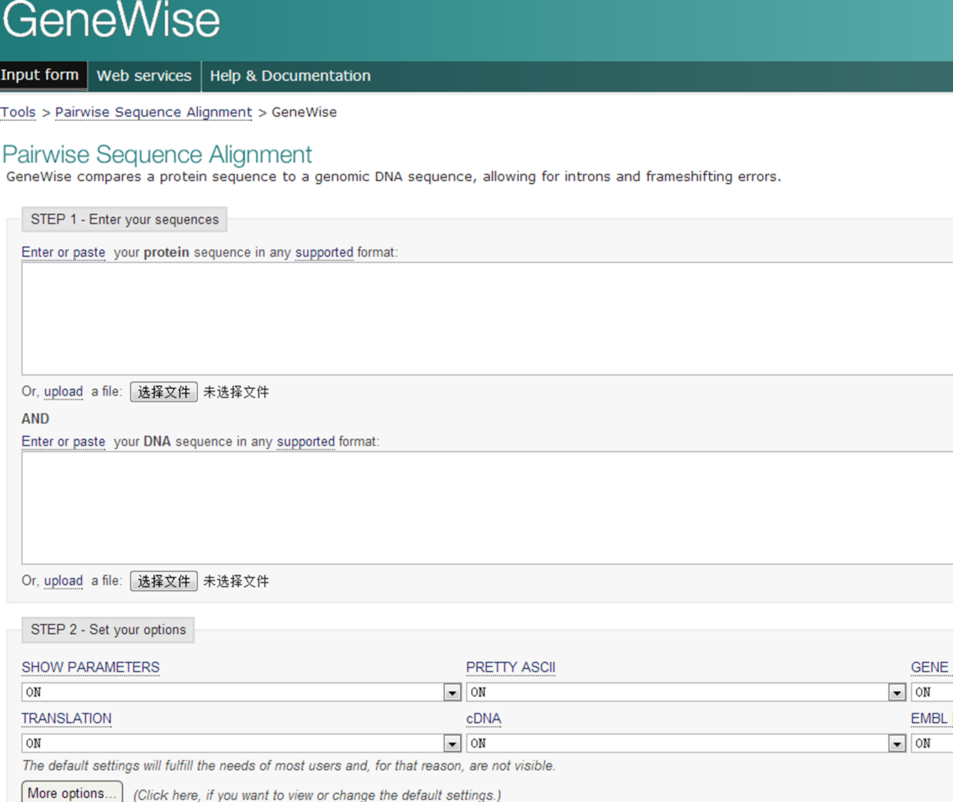
一、蛋白质编码基因的注释
第五节 案例分析：黄瓜基因组的注释

Slide 20
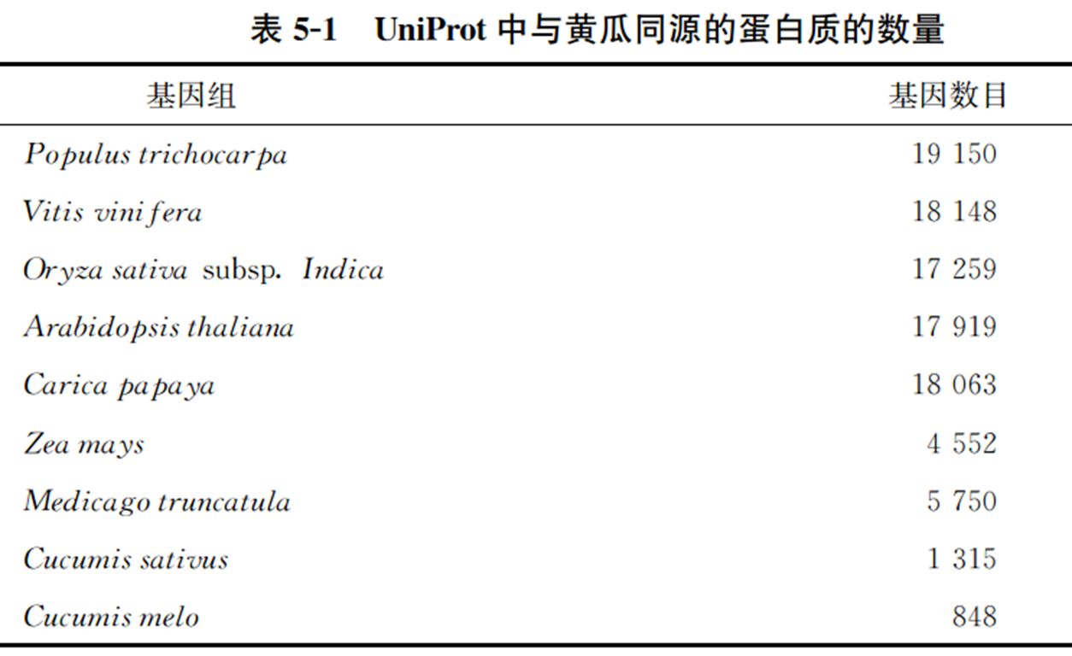
一、蛋白质编码基因的注释
第五节 案例分析：黄瓜基因组的注释

Slide 21
一、蛋白质编码基因的注释
第五节 案例分析：黄瓜基因组的注释
2、结构域和GO注释
结构域预测软件：InterPro数据库的InterproScan程序
GO注释：由InterPro的结构域提供

Slide 22
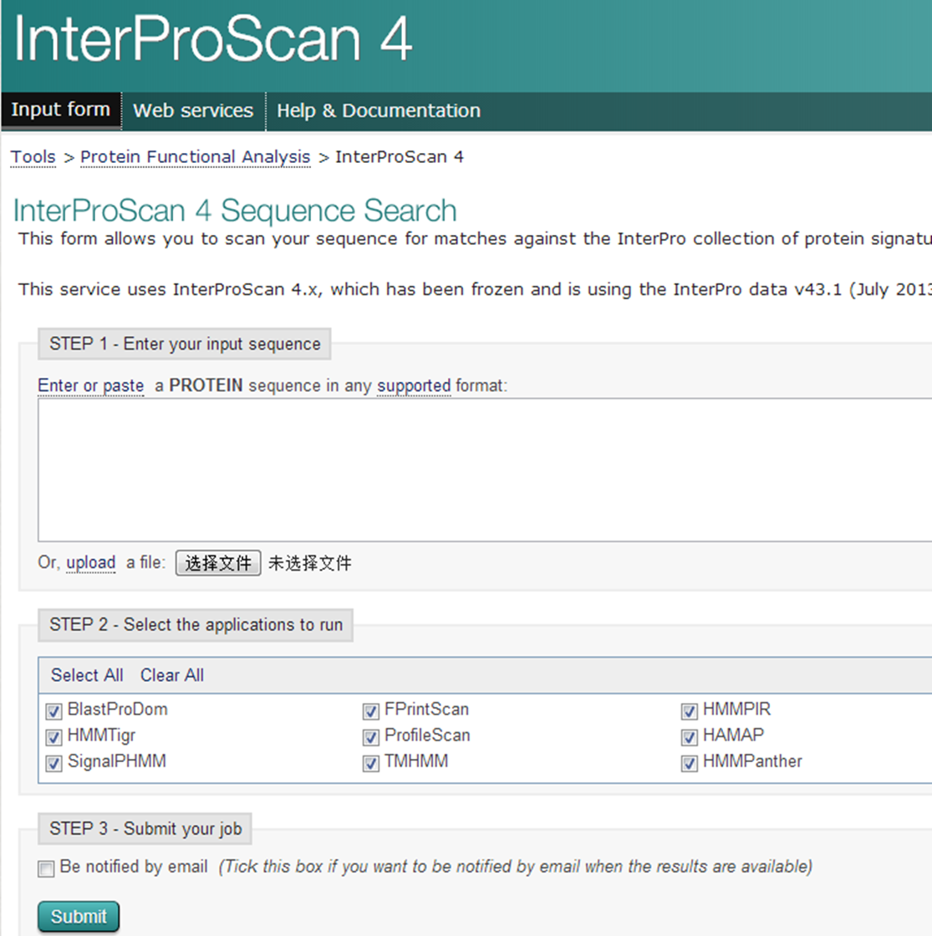
一、蛋白质编码基因的注释
第五节 案例分析：黄瓜基因组的注释

Slide 23
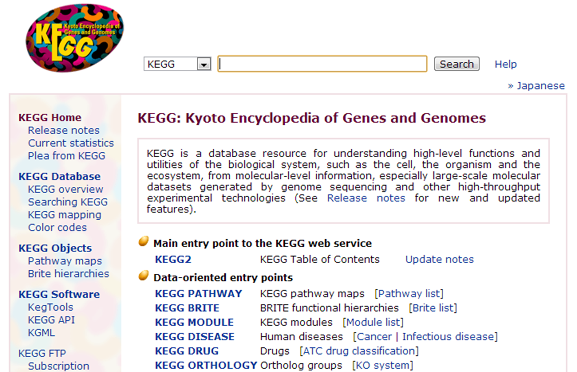
一、蛋白质编码基因的注释
第五节 案例分析：黄瓜基因组的注释
3、代谢通路注释
KEGG（Kyoto encyclopedia of genes and genomes）

Slide 24
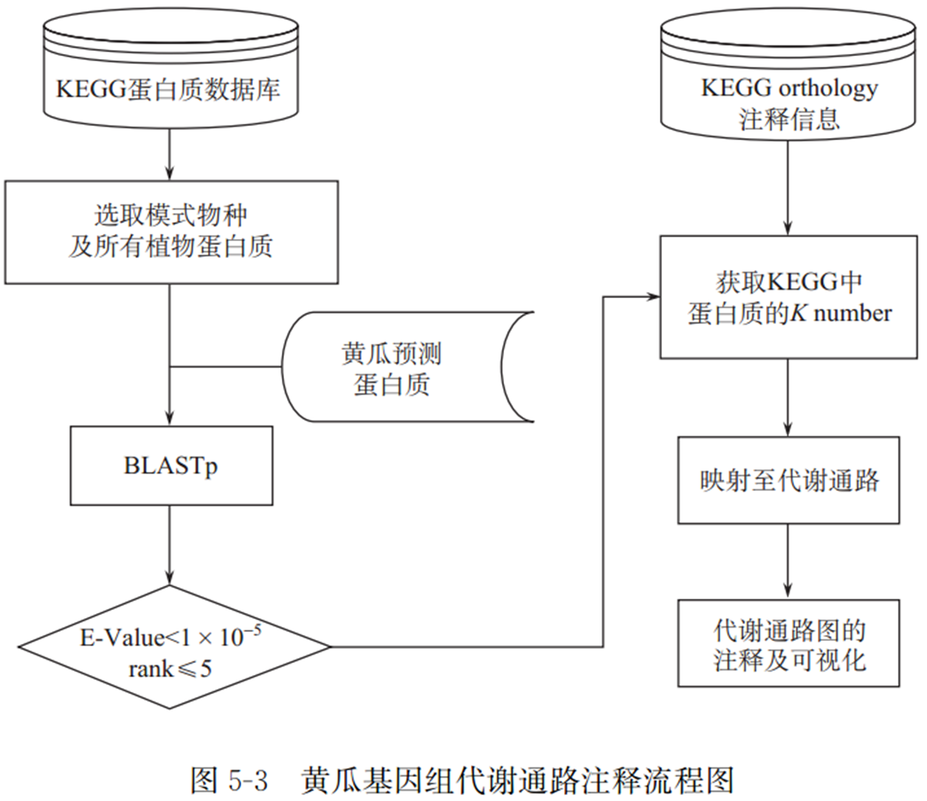
一、蛋白质编码基因的注释
第五节 案例分析：黄瓜基因组的注释

Slide 25
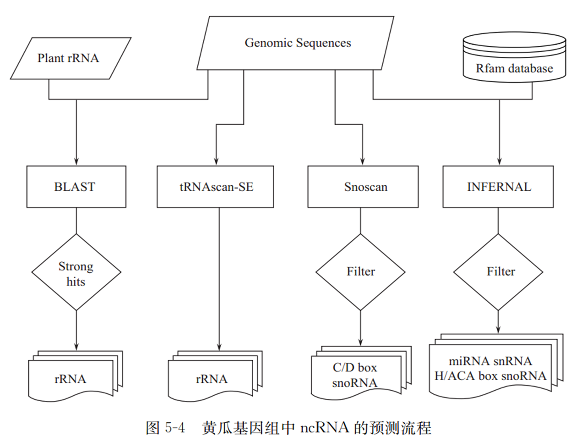
二、RNA基因的注释
第五节 案例分析：黄瓜基因组的注释

Slide 26
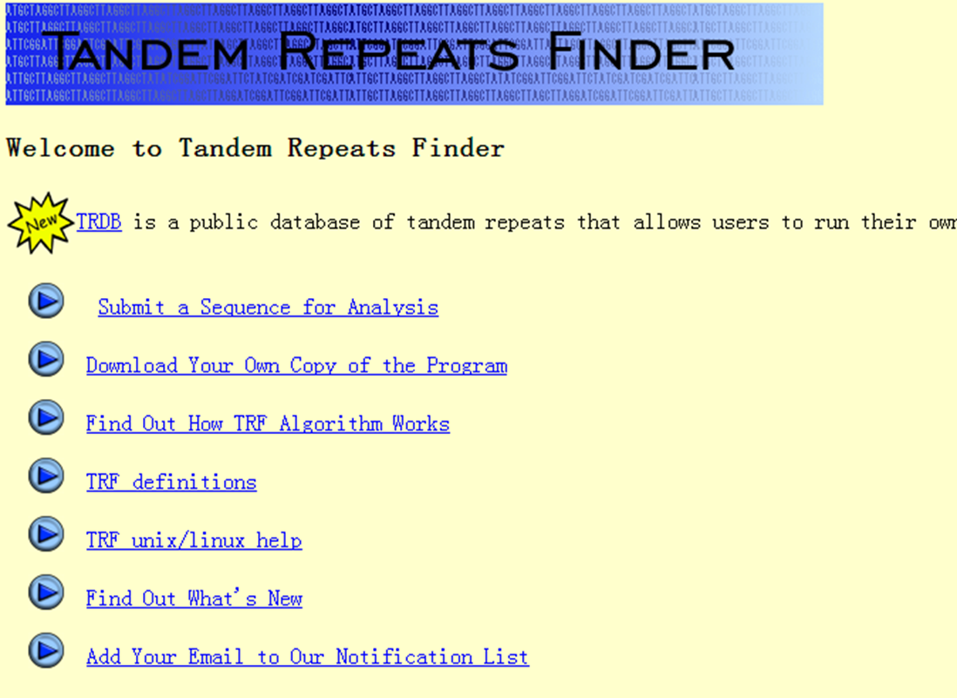
三、重复序列的注释
第五节 案例分析：黄瓜基因组的注释
（一）串联重复序列的注释
Tandem Rpeats Finder

Slide 27
一、蛋白质编码基因的注释
第五节 案例分析：黄瓜基因组的注释
（二）转座元件的注释
1、构建黄瓜特意的de novo TE库
TE预测软件：ReAS、RepeatScout、PILER和LTR_FINDER
2、黄瓜的de novo TE库的分类

Slide 28
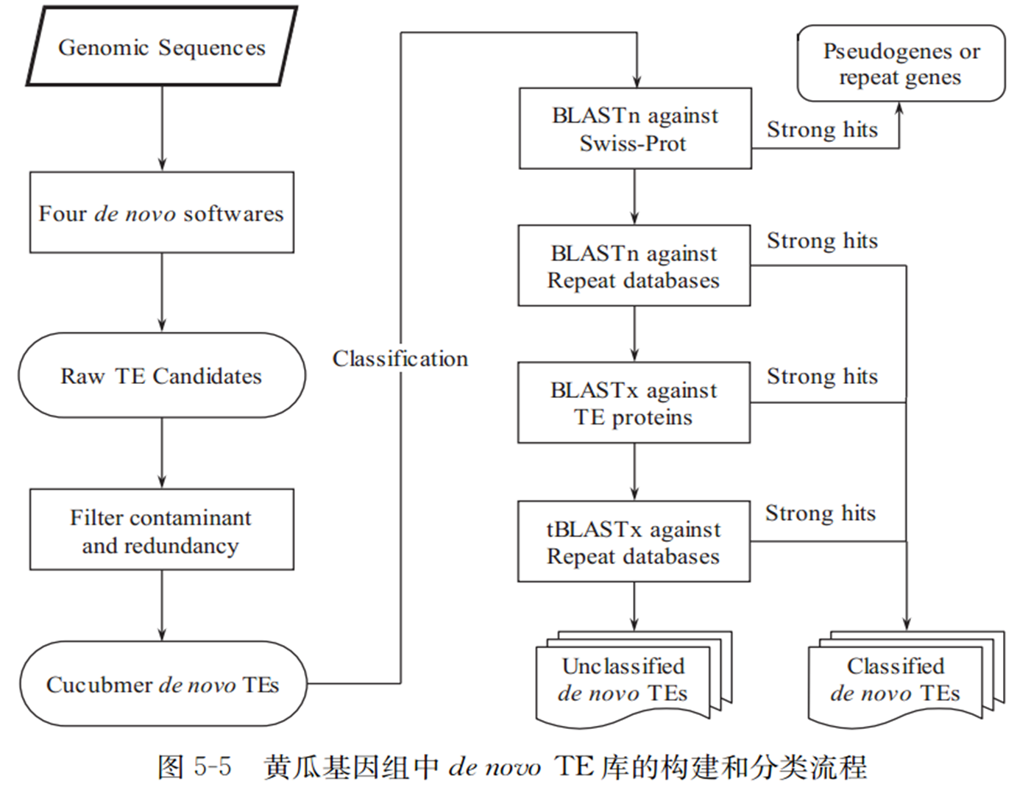
一、蛋白质编码基因的注释
第五节 案例分析：黄瓜基因组的注释

Slide 29
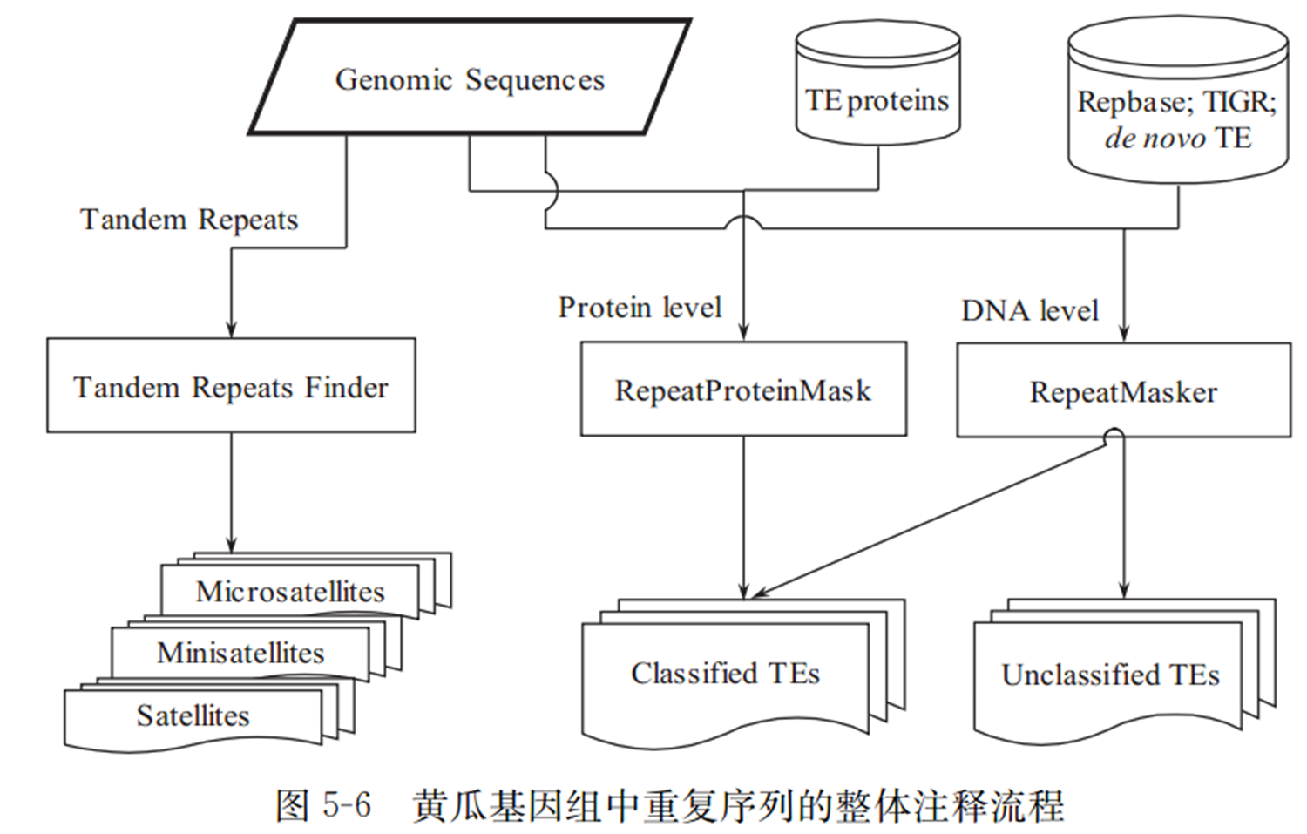
三、重复序列的注释
第五节 案例分析：黄瓜基因组的注释
3、基因组水平上的转座元件的注释

Slide 30
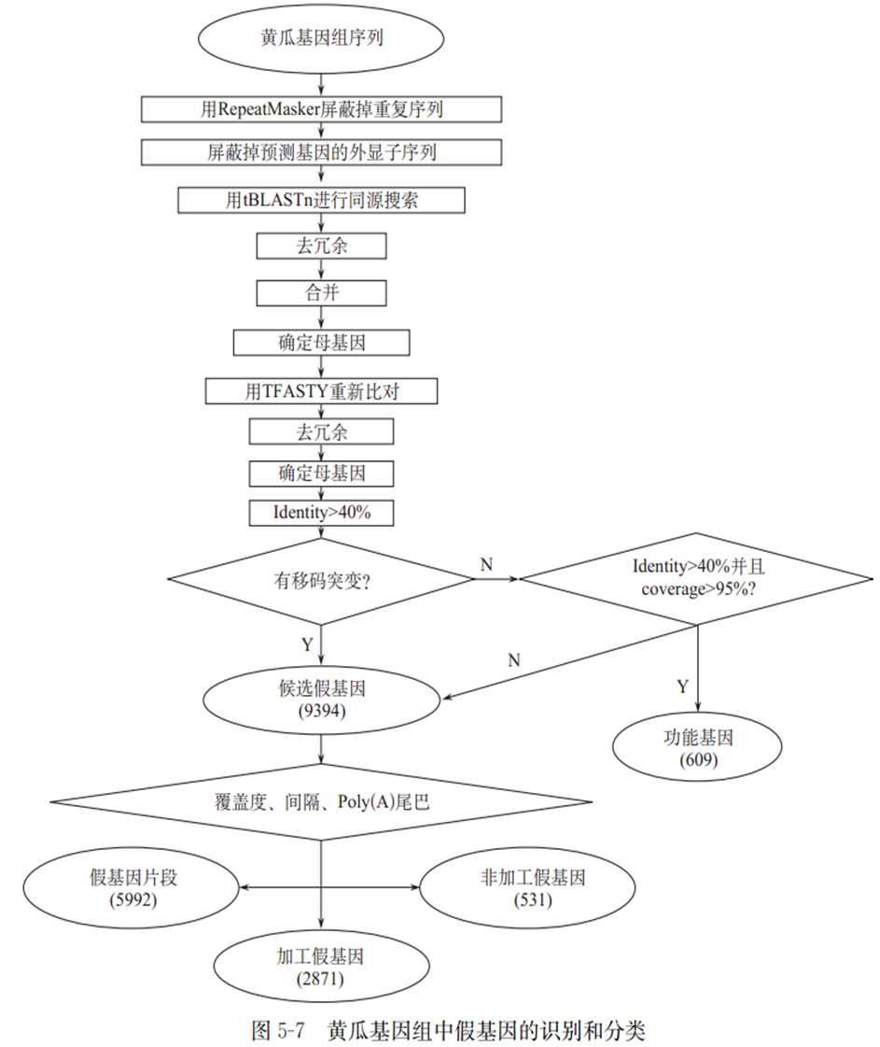
四、假基因的注释
第五节 案例分析：黄瓜基因组的注释

Slide 31
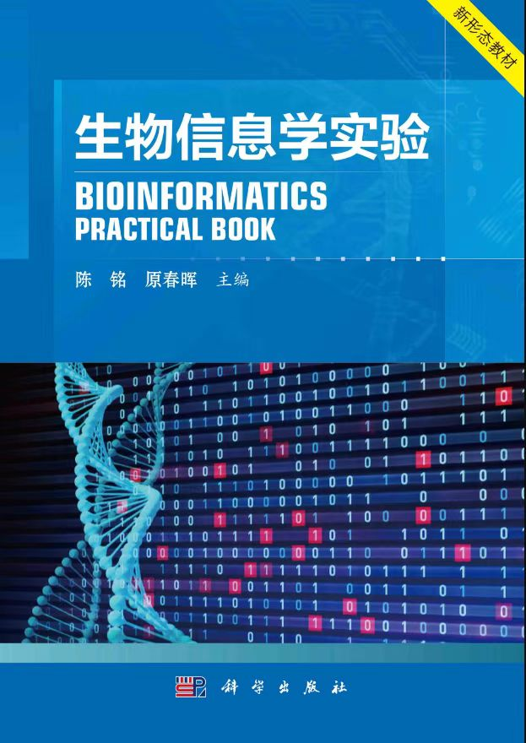
本课程教材：致学生的信
提高学习兴趣
扫一扫二维码
做一做思考题
练一练编程计算
看一看实践视频
读一读参考文献
欢迎更多老师参与完善本章节PPT内容，谢谢！
http://bis.zju.edu.cn/binfo/textbook/
致谢本章PPT贡献者：胡晓天(浙江大学)

